Slide 1


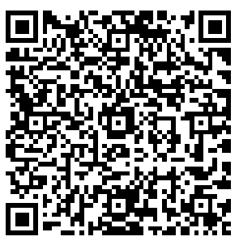
あなたの手で、桜井の夜に「希望の光」を灯しませんか？
認知症啓発イベント
「オレンジナイトプロジェクト」
～ロバ隊長イルミネーション2026～
参加者募集
主催：桜井市 協力：桜井ライオンズクラブ
「９月、市役所の芝生にオレンジのロバが現れる」
そんな新しい風景を、私たちと一緒に作り上げてくれる仲間を募集しています。
＼詳しくはこちら／
桜井市HP
はこちら
★ 見学のみ・SNSへの投稿大歓迎！ ★
点灯期間：令和８年９月２１日１８時頃～９月２３日
※写真はイメージです。作成には生成AIを利用しています。

Slide 2

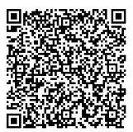
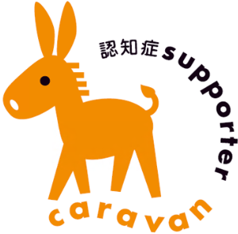


募集要項・詳細
■ 日時・スケジュール
2026年9月21日（月祝）
雨天時9月22日（火祝）
15：３0 認知症サポーター
養成講座
17：１0 設置開始
1８：０0 点灯・記念撮影
１８：２０ 解散
■ 活動内容
1.認知症についての学習
2.ライトの組み立て
3.設置
■ 場所
桜井市役所
市民交流センター
(正面玄関入ってすぐ)
※駐車場あり
■ 持ち物・服装
動きやすい服装
運動靴
飲み物
軍手
■募集要件・人数・期間
桜井市民（小学生以下保護者同伴）
設置サポート協力者
先着５０名程度
R8年９月１６日まで
■ 応募方法
QRコードから専用フォームへアクセス。
■参加特典
マリーゴールドの苗１株
オレンジリング
テラスからの素敵な景色
■ お問い合わせ
桜井市高齢福祉課
電話：0744-42-9111

